Slide 1
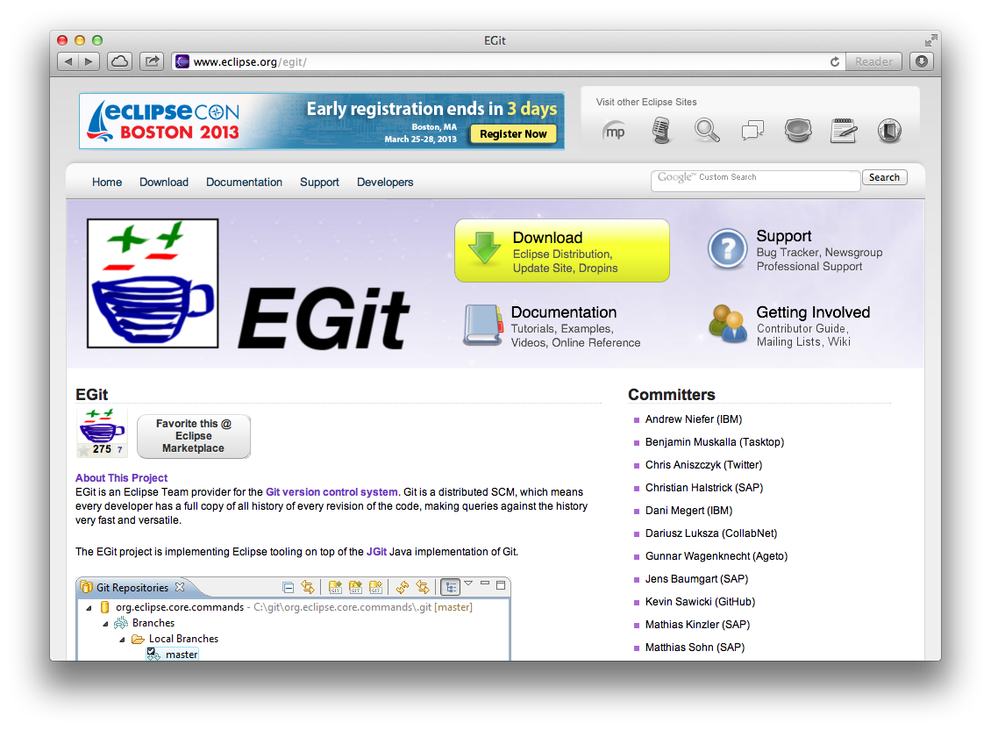
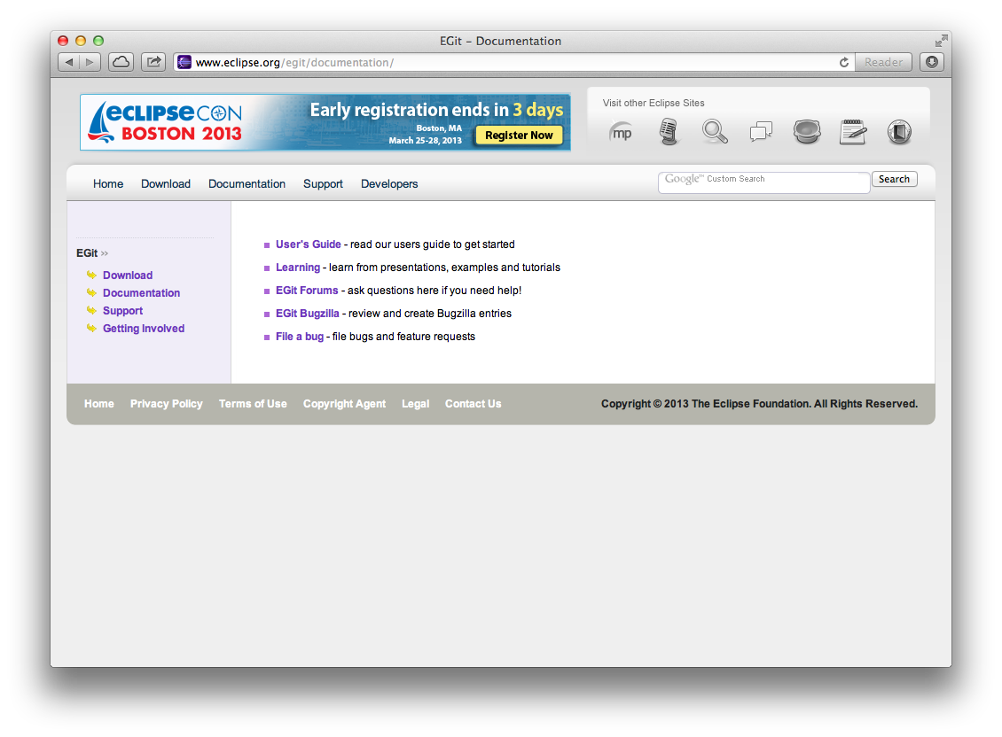
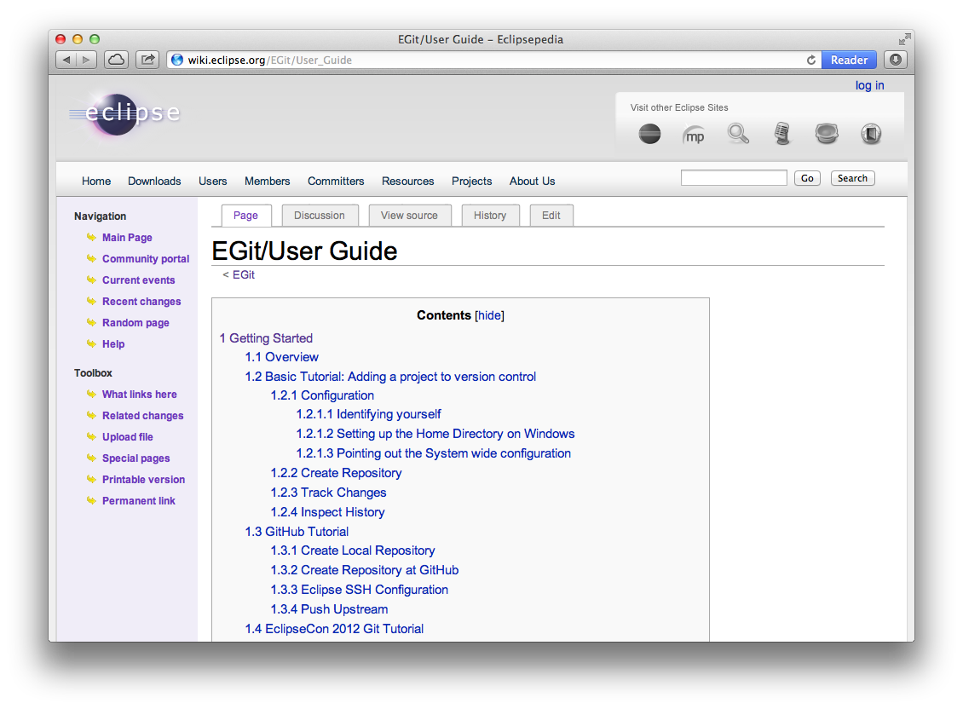
http://eclipse.org/egit/
~ 75 pages des docs!

Slide 2
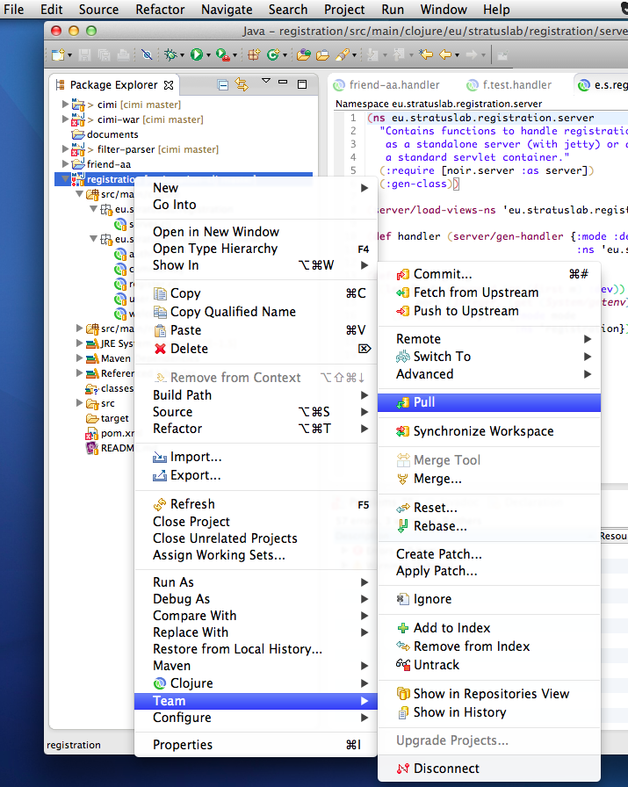
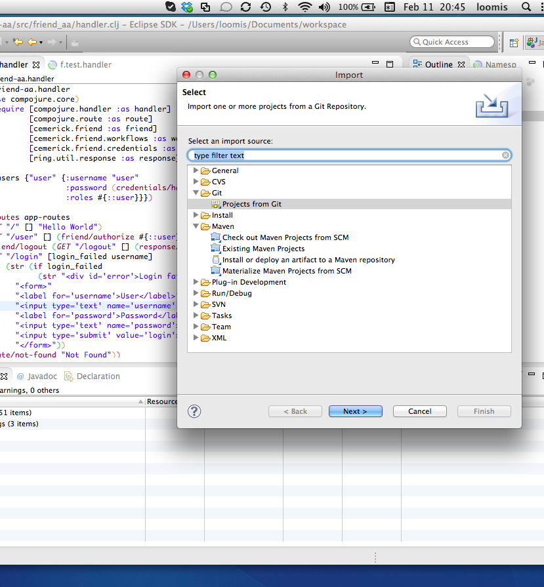

Slide 3
C’est fortement déconseiller de créer un dépôt git vers eclipse. Fait un ‘clone’ d’un dépôt existant.
Le plugin utiliser le chemin ~/git par défaut. Ce n’est pas le même chemin que le ‘workspace’ normal.
Le ‘import’ peut être ‘touchy’. On peut avoir des conflits avec le type de projet à créer.
Les commands pour les commits, branching, rebase, etc. fonctionnent normalement.

